Slide 1
Jpa + hibernate
Criteria

Slide 2

¿Qué es criteria?
Es una API de construcción de consultas mediante Java.
No es simplemente una traducción de JPQL a Java.
Adopta las mejores prácticas del lenguaje Java (por ejemplo, encadenamiento de métodos) y dota a las consultas de un tipado fuerte.
Se usa un enfoque orientado a objetos en lugar del típico enfoque orientado a cadenas del lenguaje SQL.
Se sigue usando porque aporta unas características adicionales que todavía no proporciona JPQL (consultas dinámicas).

Slide 3
CREANDO UNA CONSULTA
El corazón del Api Criteria es el interfaz CriteriaBuilder que se puede obtener desde el interfaz EntityManager a través del método getCriteriaBuilder().
Existen 3 métodos para la creación de instancias CriteriaQuery:
createQuery(Class<T>) Método más común con un parámetro que especifica la clase correspondiente al resultado de la consulta.
createQuery() Método sin parámetros que corresponde con una consulta con un resultado de tipo Object.
createTupleQuery() Método que corresponde con una consulta que devuelve múltiples elementos (la cláusula SELECT tiene varias expresiones) . Es equivalente a createQuery(Tuple). El interfaz Tuple se puede utilizar siempre que se deseen combinar varios elementos en un único tipo de objeto.

Slide 4
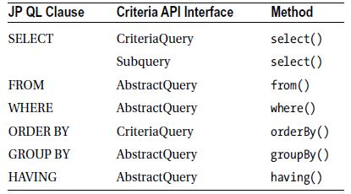
CREANDO UNA CONSULTA
La estructura de las consultas está formada por las mismas cláusulas que en JPQL. (existe una correspondencia entre JPQL y Api Criteria). En la siguiente tabla podemos identificar cada cláusula con el método e interfaz del Api Criteria que necesitaremos para definirlo:

Slide 5
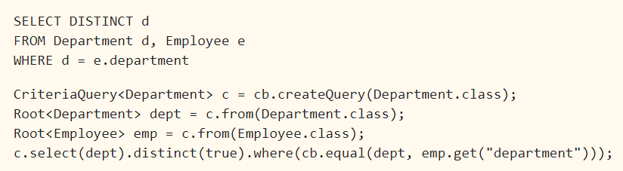
CORRESPONDENCIA ENTRE CONSULTAS (I)
En el siguiente ejemplo vemos la correspondencia con una consulta JPQL formada por varias entidades:

Slide 6
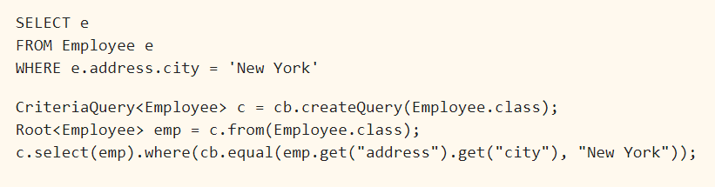
CORRESPONDENCIA ENTRE CONSULTAS (II)
En el siguiente ejemplo vemos la correspondencia con una consulta JPQL que filtra por un determinado valor de un atributo:

